Slide 1


“Aandacht voor de aandachtsgroep”
November 2019
Emma Hofman
Bevordering van participatie in de bijstand, zonder dat betaald werk het einddoel is

Slide 2
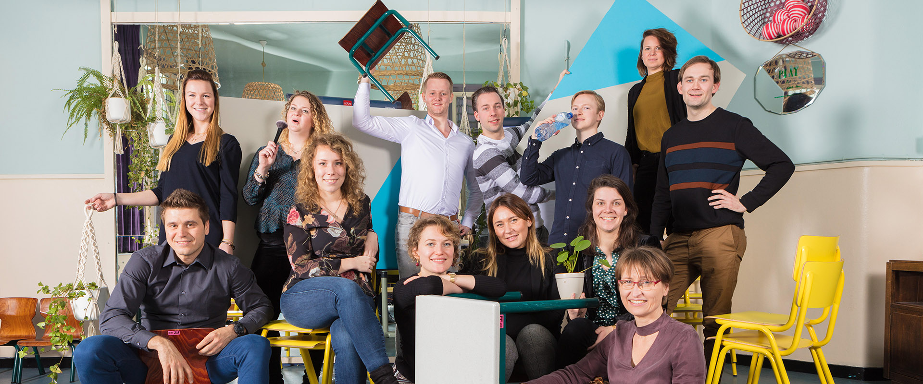
Jong & Fris
Organisatie van jonge professionals die op vraagstukken worden ingezet om hier op een ‘frisse’ manier naar te kijken.
Vraagstukken worden aangepakt vanuit de leefwereld van de burger, zonder dat je van te voren de uitkomsten weet.
‘Van buiten naar binnen werken’
https://jongenfris.nl/

Slide 3
Aanleiding project
Participatiewet 2015: gemeentelijke re-integratie dienst draagt mensen waarvan niet verwacht wordt dat ze binnen twee jaar minimaal 12 uur per week kunnen werken over aan het gebiedsteam.
Deze groep mensen wordt binnen de gemeente de ‘aandachtsgroep’ genoemd.
Tot de start van dit project was er weinig aandacht voor de aandachtsgroep
  27% had contact met een ‘vlechtwerker’

Slide 4
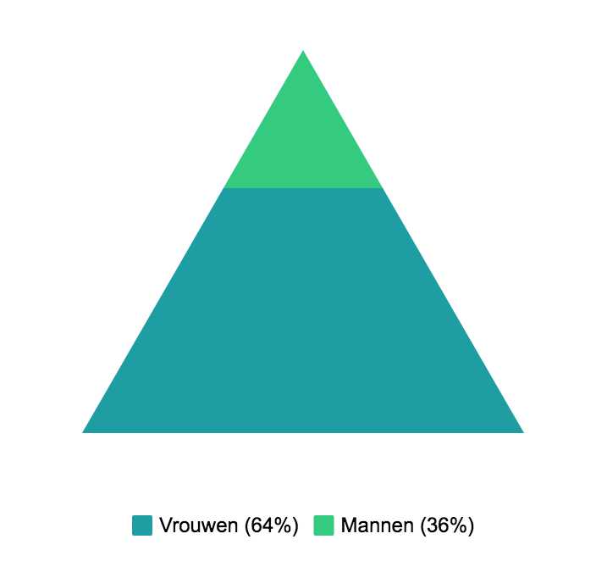
Analyse doelgroep
Definitie aandachtsgroep: mensen die al langer dan twee jaar in de bijstand zitten en geen traject gericht op werk hebben
Totale groep: 148 mensen in Wolvega
Gemiddelde leeftijd: 52 jaar.
Naarmate de leeftijd vordert, zitten er
meer mensen in de aandachtsgroep
Geslacht: 64% vrouw en 36% man
Trede participatieladder: merendeel in trede 2 of trede 4
Notes:
Binnen het gebiedsteam bestond het idee dat de mensen in deze groep niets deden en ook niets wilden. Deze analyse liet al zien dat er ook een deel vrijwilligerswerk doet.
Trede 2: 29%
Trede 4: 29%
Trede 1: 8,3%
Trede 3: 20,8%

Slide 5
Participatieladder

Slide 6
Hoofdvraag en methode
Hoofdvraag:
Hoe kunnen we de mensen in de aandachtsgroep bereiken en stimuleren tot maatschappelijke participatie zonder dat het vinden van betaald werk het einddoel is?
Methode:
Inzicht krijgen in de leefwereld van deze inwoners door middel van een outreachende benadering. Elke week samen met een vlechtwerker onaangekondigd aanbellen bij mensen en in gesprek gaan
2. Resultaten gesprekken bundelen en experimenteren met creatieve activiteiten
Notes:
Gesprekken hadden dus niet als doel te bekijken of mensen mogelijk weer aan het werk konden. Het ging veel meer om wat mensen nodig hebben voor een succesvolle participatie in de bijstand, zonder dat betaald werk het einddoel is.

Slide 7
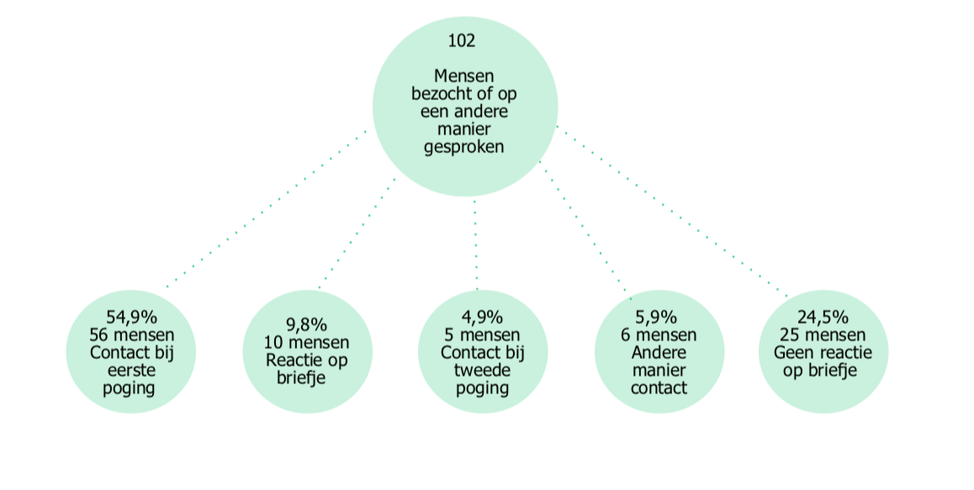
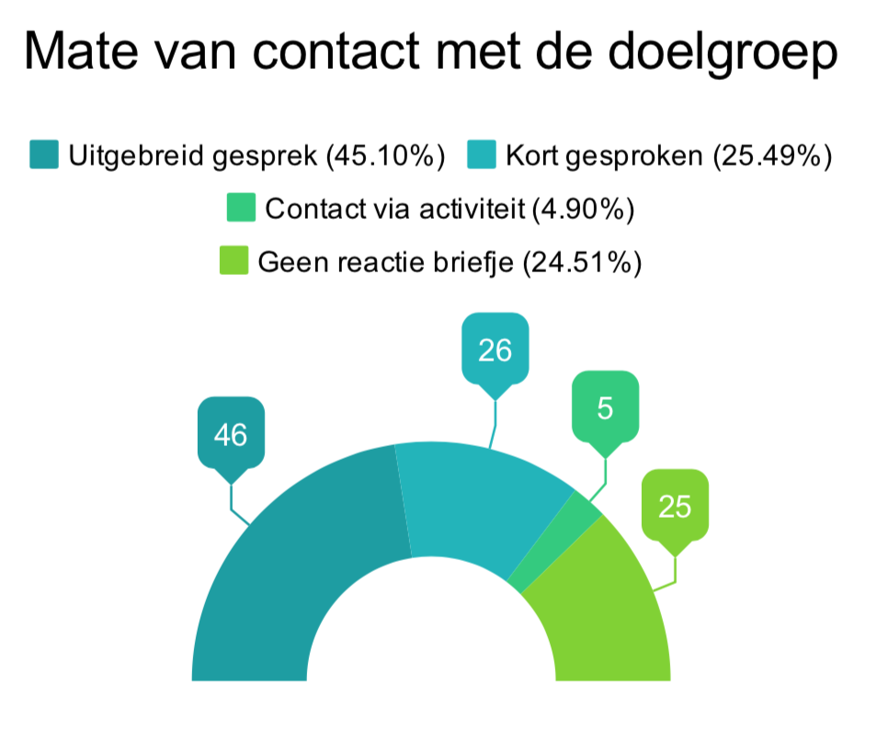
Analyse huisbezoeken

Slide 8
Huisbezoeken – positieve resultaten
Outreachende manier van benaderen werkt heel goed
  positieve benadering
“We willen u graag leren kennen en met u in gesprek over ideeën voor maatschappelijke betrokkenheid”
Iemand van buitenaf invliegen, lijkt goed te werken bij het benaderen van deze doelgroep
De meeste mensen vonden het goed om een gesprek te voeren en gaven aan dat het fijn is dat we op zo’n positieve, vrijblijvende manier langskomen
  Mensen die met outreachend werken benaderd worden zijn overwegend positief en voelen zich gesteund en gehoord (Movisie, 2017)

Slide 9
Huisbezoeken – dilemma’s
Deze benadering vraagt een andere benadering dan de vraaggerichte manier die het gebiedsteam nu vooral gewend is. Door in gesprek te gaan, kan mogelijk de vraag achterhaald worden
  Inwoners kunnen ook verrast zijn door het feit dat we aan hen vragen wat ze willen
Vlechtwerker stapt met een andere blik bij mensen naar binnen dan iemand van buitenaf
Gemeente noemen bij introductie aan de deur?
Groep mensen die de deur niet open deed en niet reageert op het briefje

Slide 10
Analyse gesprekken
Gesprekken met ongeveer 46 personen zijn geanalyseerd op de volgende thema’s;
Behoeften: betaald werk vinden, nieuwe mensen ontmoeten, activiteiten ondernemen zonder dat er een verplichting aan vast zit, vrijwilligerswerk doen
Talenten: Zorgzaam, ondernemend, creatief, tuinieren, koken, technische bezigheden
Activiteiten: vrijwilligerswerk, geen activiteiten, meedenkgroep, activiteiten in de bibliotheek of inloophuis
Gezondheid: rugproblemen, psychische problematiek, reumatische aandoeningen, veel verschillende gezondheidsproblemen en operaties, goede gezondheid

Slide 11
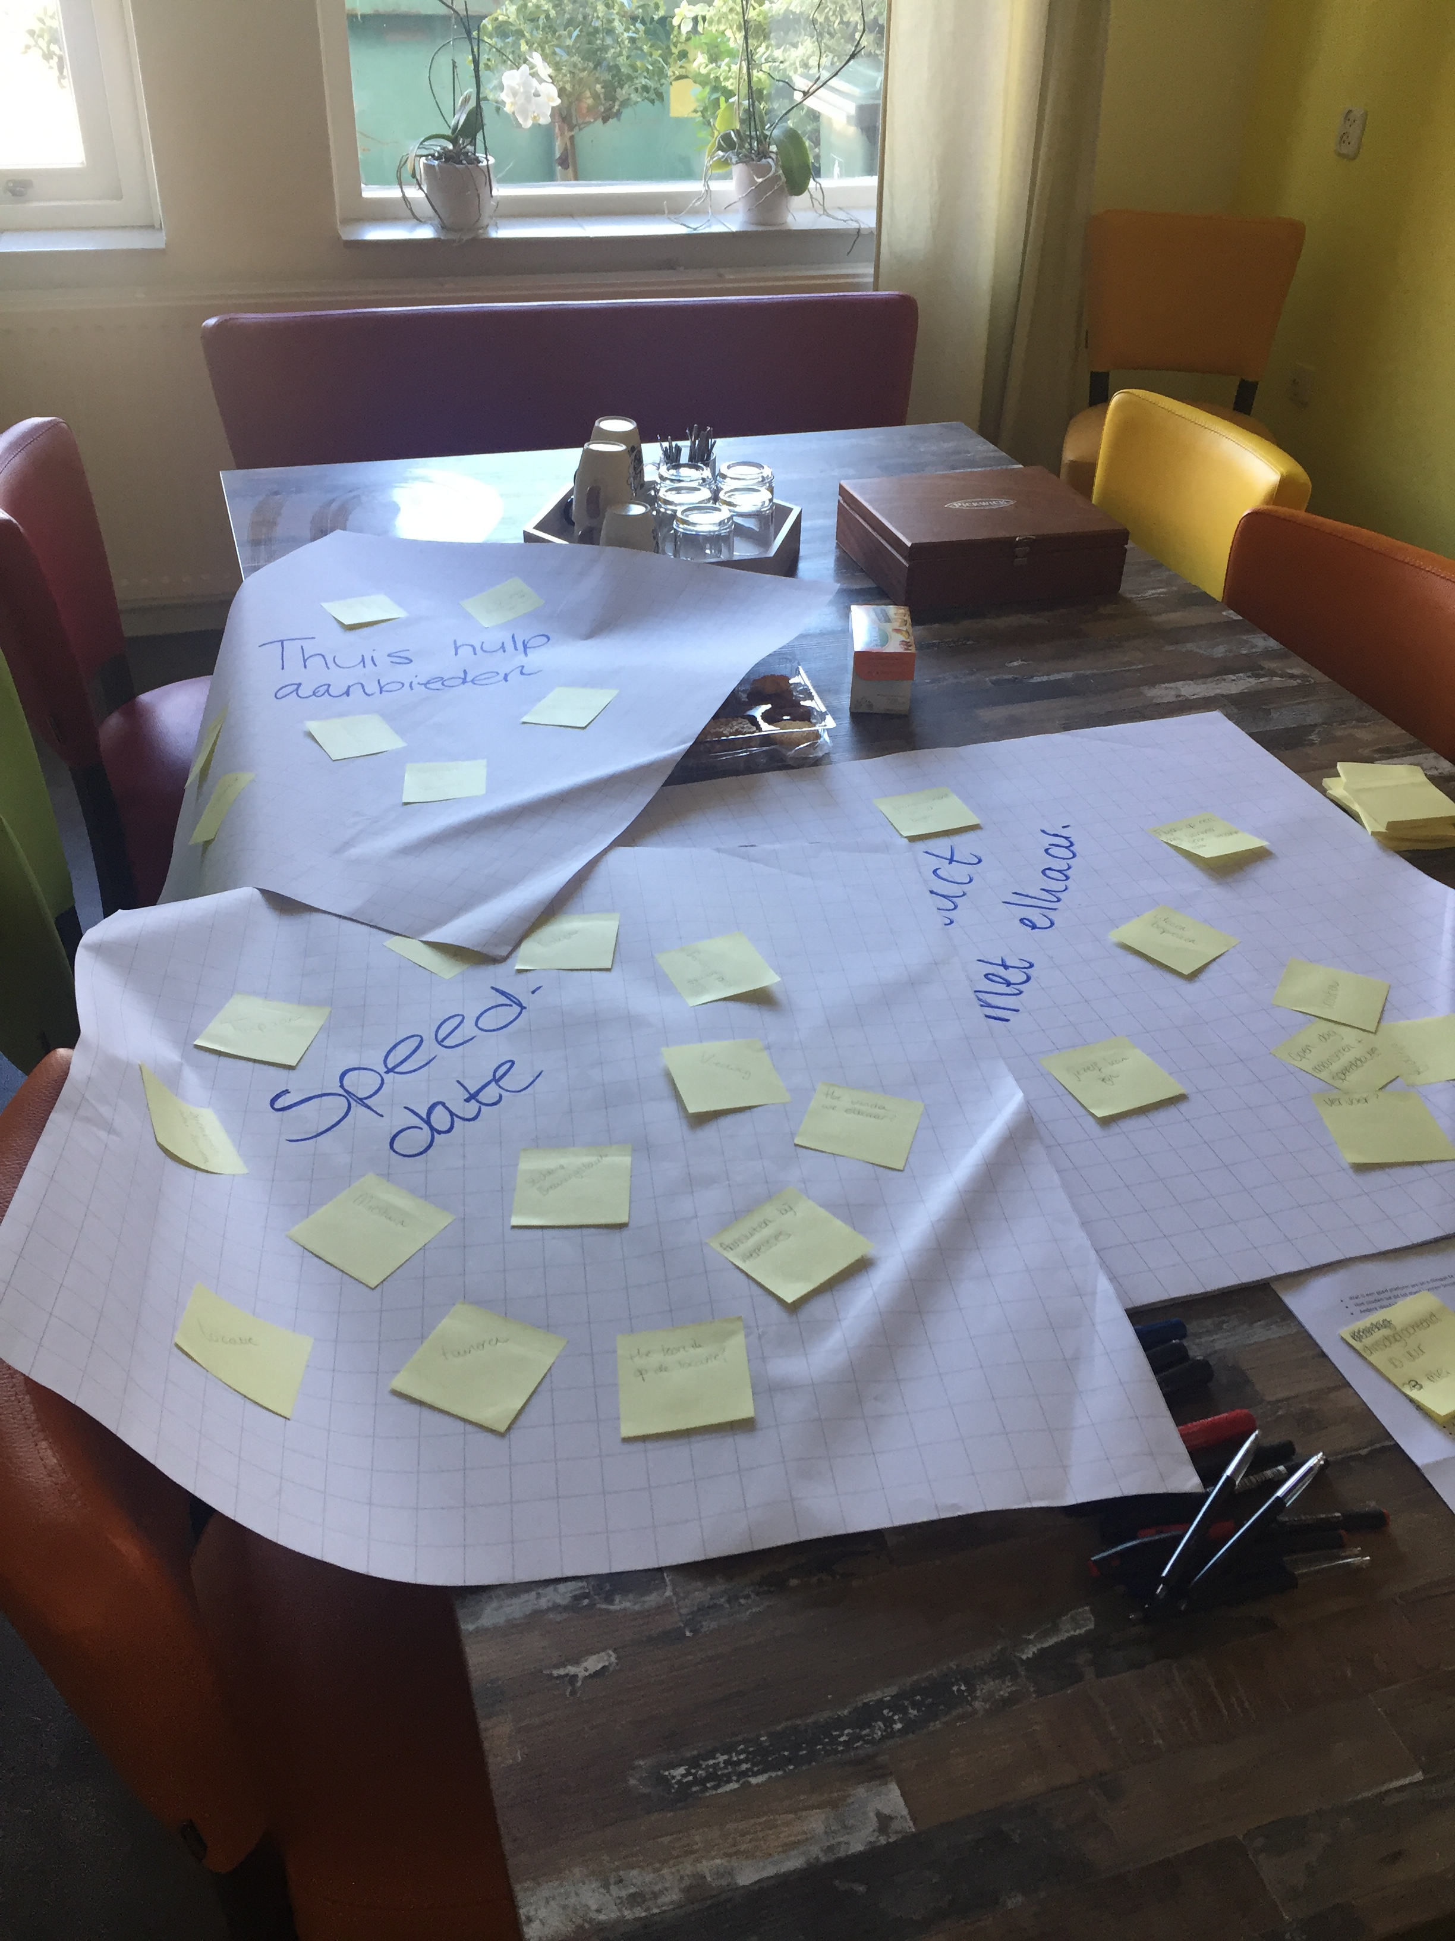
Georganiseerde activiteiten
Meedenkgroep
2. Creatieve activiteiten
  Haak en breigroep inloophuis
3. Speeddate vrijwilligersorganisaties
4. Verschillende vormen van individuele begeleiding
  Doorverwijzing naar re-integratiedienst gemeente
  Introduceren bij vrijwilligerswerk
  Introduceren bij haak en breigroep
5. Passie bijeenkomst

Slide 12
Conclusie - contact doelgroep en activiteiten
Resultaten behalen heeft tijd nodig
  Stel je verwachting van resultaten hierop af
Iemand bij de hand nemen bij een introductie bij vrijwilligerswerk of een activiteit kan ertoe leiden dat die persoon het daarna zelf kan. Ondersteuning bij de eerste stap is belangrijk!
  Het kan heel spannend zijn voor sommige mensen om naar een bijeenkomst of een nieuwe activiteit te komen
MeeDENKEN gaat makkelijker dan meeDOEN
Alle activiteiten hebben ertoe geleid dat deelnemers weer meer in beweging zijn gekomen
  Nieuwe sociale contacten
  Deelname aan georganiseerde activiteiten
  Vrijwilligerswerk gevonden

Slide 13
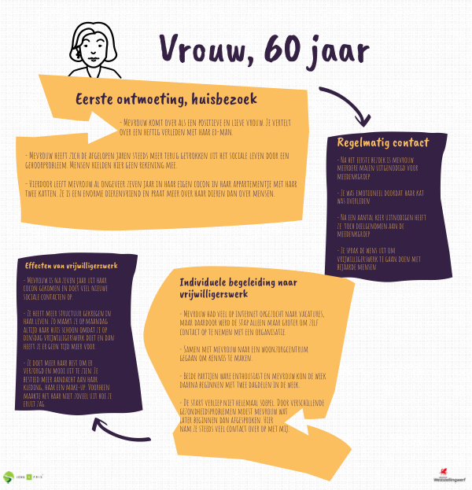

Slide 14
Conclusie – proces project
Iemand van buitenaf invliegen om een doelgroep in kaart te brengen lijkt erg goed te werken.
  Ik kende deze mensen nog niet en kon dus heel open het gesprek aangaan
De aandachtsgroep heeft juist aandacht nodig om mee te kunnen doen in de maatschappij. Het is jammer dat ze die aandacht de afgelopen jaren bijna niet hebben gekregen.
Niet alleen kijken naar resultaten die te maken hebben met een stijging op de participatieladder. Het doen van vrijwilligerswerk heeft bijvoorbeeld ook invloed op de structuur in iemands leven en op persoonlijke verzorging.

Slide 15
Wat gebeurt er nu met de resultaten?
Urgentie voor “aandacht voor de aandachtsgroep” is blijven bestaan
Gemeente zoekt nu een nieuwe werkvorm
Uitkomsten van dit onderzoek worden nog steeds meegenomen
Meedenkgroep is helaas niet behouden
Noordwolde: KOEK-methodiek
Nadeel externe projectleider: de kennis en werkwijze verdwijnt ook weer

Slide 16
Wat neem ik persoonlijk mee?
Het contact met deze doelgroep heeft me inzichten gebracht die ik in mijn huidige werk ook meeneem
Gemeente Opsterland; beleidsadviseur Gezondheid en Sport
Denk graag mee over hoe we deze doelgroep ook kunnen bereiken in de gemeente waar ik nu werk
  Omgekeerde toets
  Oplossingsgericht werken
  Mobility Mentoring

Slide 17
Discussie
Besproken casus
Hoe zouden jullie ermee omgaan dat deze mevrouw na alle positieve ontwikkelingen toch is gestopt met het vrijwilligerswerk? Moeten we er dan mee stoppen of moeten we verder gaan met het begeleiden?

Slide 18
Bedankt voor de aandacht!
Vragen of meer informatie?
emma.hofman@opsterland.nl
0512-386 461

